Slide 1
Мода і стиль 20го сторіччя
Виконала студенка гр. ДК-9-4 Погодіна Катерина

Slide 2
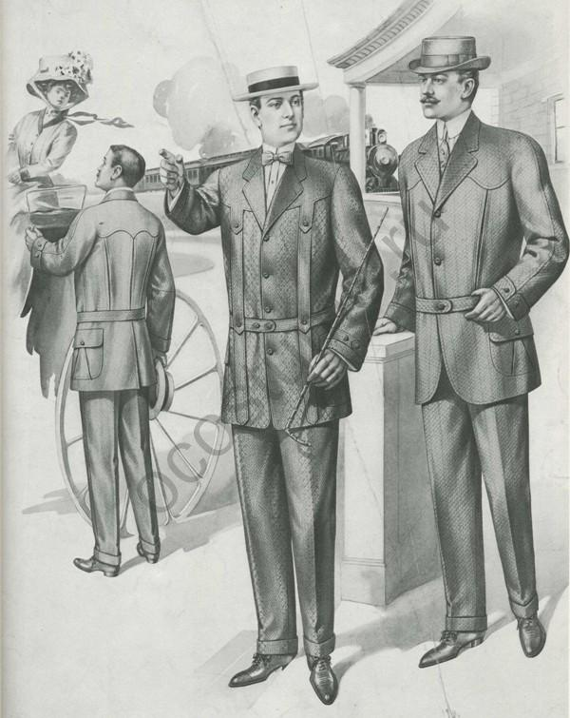
Чоловічий одяг
У чоловіків світський одяг в традиційному розумінні втрачає своє значення. У моді довге пальто та сюртук. Замість фрака в урочистих випадках все частіше надягають смокінг. Циліндр і казанок поступаються м'якому фетровому капелюшку. Залишається біла сорочка з жорстким крохмальним коміром і поступово з'являється кольорова з коміром порівняно м'яким. Поступово став переважати спортивний тип одягу в тому середовищі, де раніше був допустимий лише світський костюм.

Slide 3
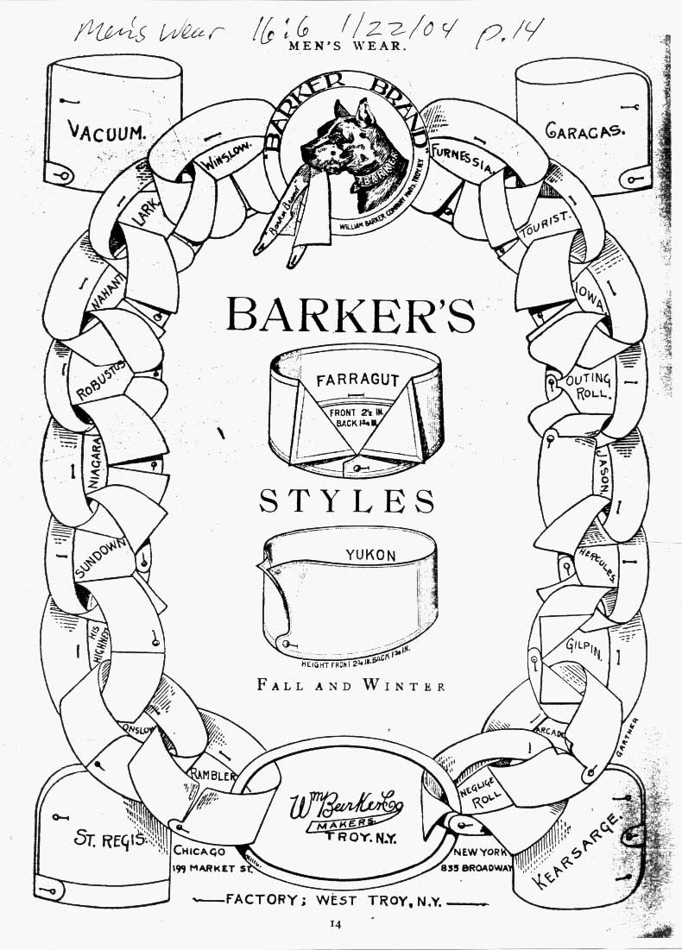
Історія чоловічих зйомних комірців
Вважається, що зйомний комір придумала в 1827 році в Нью-Йорку домогосподарка Ханна Монтегю, яка замучилася приводити в порядок сорочки чоловіка. Вона відпорола комір від сорочки, випрала і пришила на ґудзиках назад. Чоловік був настільки задоволений результатом, що хвалився всім чоловікам в окрузі і скоро всі дружини цього району підхопили новий винахід, що згодом набув популярності й в усьому світі. Зйомні коміри були зроблені вручну і шилися з бавовни або льону.

Slide 4
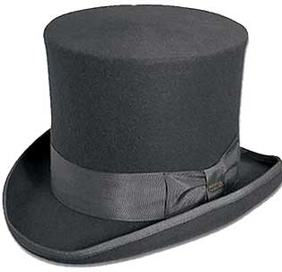
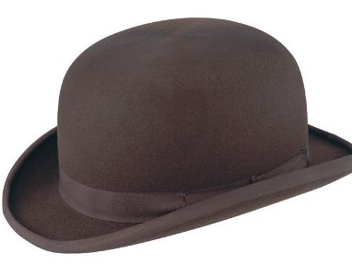
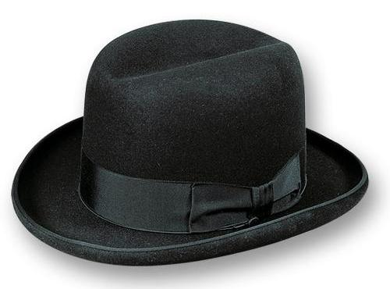
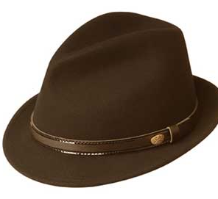
Капелюхи у чоловічій моді ХХ століття
Чоловіки з античних часів носили капелюхи для того, щоб сховатися від сонця, виглядати модно, зігрітися, а також трохи додати у зрості. На початку ХХ століття вони набули шаленої популярності; на вулицях неможливо було знайти людину з неприкритою головою. Основні види капелюхів, що були модними на той час – це циліндр, котелок, федора, хомбург, трілбі на інші, що зараз ми можемо побачити на старих фото та у фільмах.
Циліндр Котелок Хомбург Трілбі

Slide 5
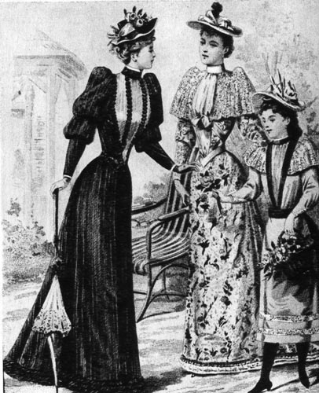
Жіноча мода ХХ століття
У силуетах суконь майже не було прямих ліній, форма рукавів і капелюшків нагадувала крила метелика або екзотичну квітку. Верхній одяг був таким ж елегантним і красивим. У моді були напівдовгі жакети з басками, вишитими вилогами і кишеньковими лацканами. Рукава-жиго звужувалися до низу. Робилися такі жакети з легкого сукна всіх м'яких кольорів. А з довгих речей дами воліли пальто фасону «діректуар». Декору в цю епоху було багато - вишивки, стрічки, аплікації, біжутерія. Багато оздоблень бантиками з чорного оксамиту як на спідницях, так і на ліфах.

Slide 6
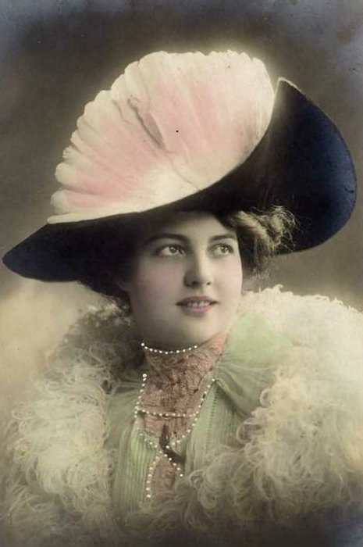
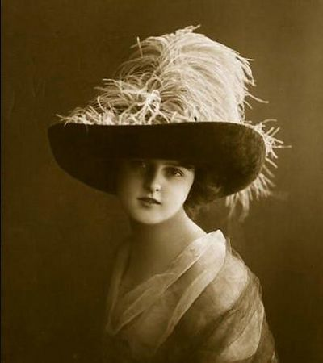
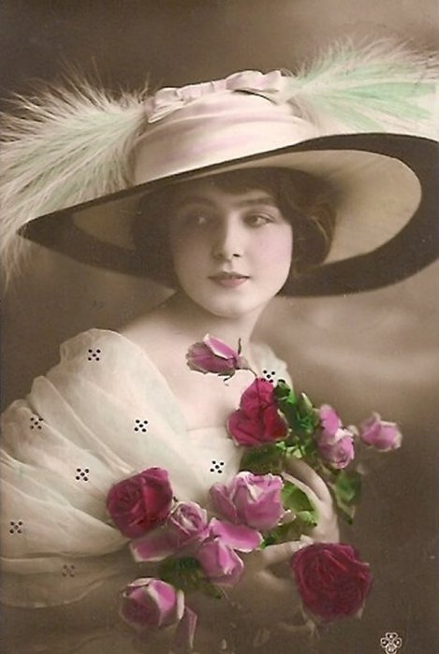
Жіночі капелюшки
1903 р. - поля капелюха тепер загнуті наверх , відкриваючи зачіску. капелюшки прикрашають і знизу, і зверху.
В якості обробки часто використовують тасьму з страусиного пір‘я.
Літні капелюхи - соломка різних кольорів. Іноді соломку обтягували мереживом.
" Спартрі " або італійська соломка - соломка саржевого переплетення. У моді пір'я страуса, чаплі.
Невеликі капелюшки прикрашали пір'ям папуг, опудалами птахів, мереживом, штучними квітами, стрічками. У краї капелюха часто вставляли металевий дріт . Кріпили капелюх за допомогою шпильок. З розвитком транспорту капелюшні шпильки стають небезпечними і виходять з ужитку

Slide 7
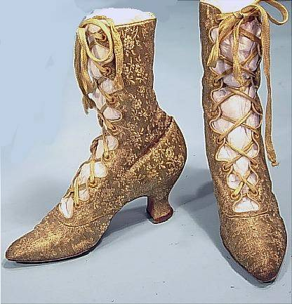
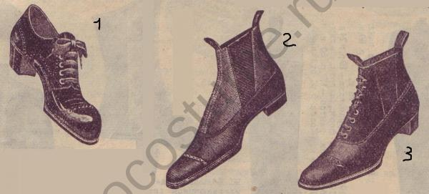
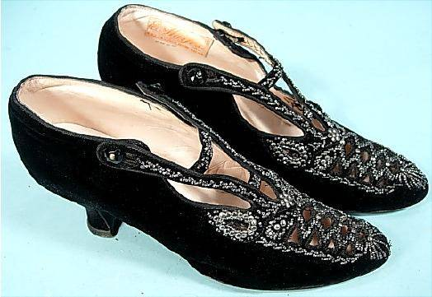
Взуття
Мода 20 століття внесла свої зміни у взуття. Тепер взуття підкреслює обрис стопи. Виробляються асиметричні устілки.
Для виготовлення взуття використовуються всілякі матеріали : атлас, шовк, шкіра, замша. Виготовляються черевики на гудзиках , на шнурках , на стрічках , гачках або взагалі без застібок. Чоловіки в основному носили чоботи або штиблети . У ході були так само напівчоботи .

Slide 8
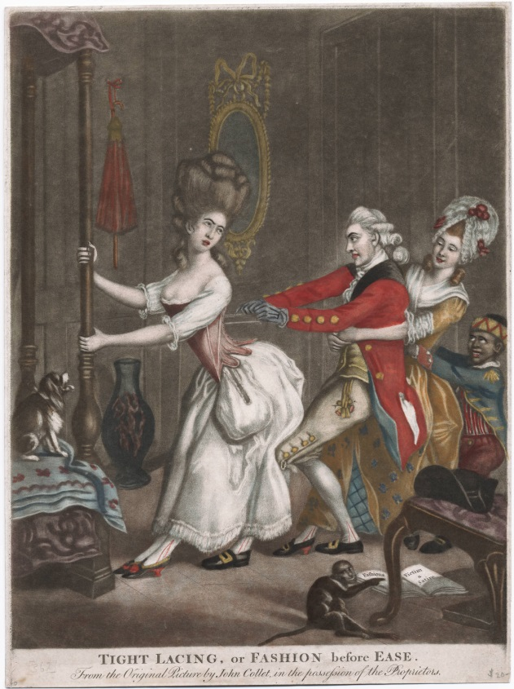
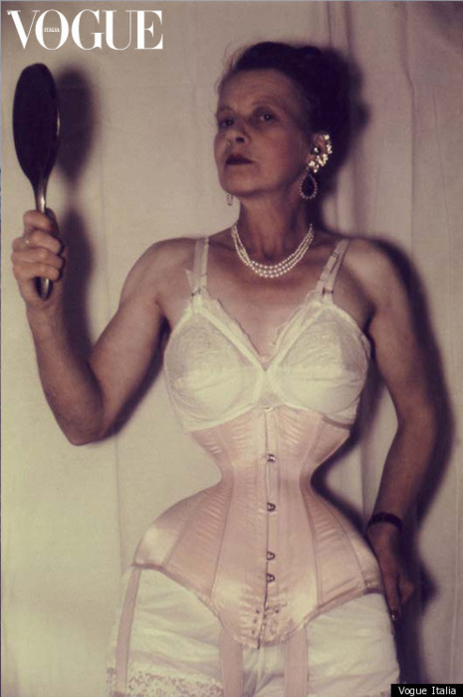
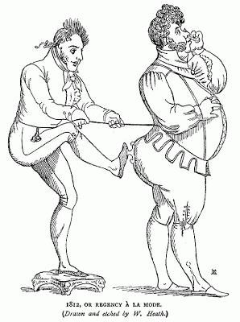
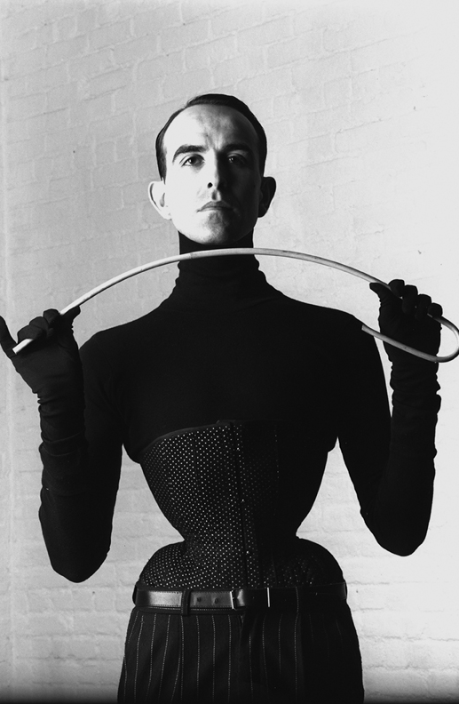
Корсети
Коли носіння корсета було загальною практикою, існували навіть спеціальні корсети: спортивні, для прогулянок на велосипеді, ігри в теніс або катанні на конях, були корсети для носіння під час вагітності.
Жіночі корсети дозволяюлт підкреслити природні вигини фігури, зменшивши талію і зорово збільшивши стегна і груди.
Чоловіки теж носили корсети, щоб зробити фігуру стрункішою.

Slide 9
Дякую за увагу!

